Slide 1
Dabas aizsardzības aktualitātes meža īpašniekiem
Daiga Vilkaste 2024

Slide 2
Saturs
Eiropas Savienības nozīmes aizsargājamo biotopu izplatības un kvalitātes apzināšana – dabas skaitīšana;
Kompensācijas par ierobežojumiem īpaši aizsargājamās dabas teritorijās;
Dabas atjaunošanas regula.

Slide 3
Dabas skaitīšanas process
Apstiprināta ES nozīmes biotopu izplatības un kvalitātes apzināšanas un darbu organizācijas metodika (Saskaņota ar ZM)
Lauku darbi, datu pārbaude, zemes īpašnieku informēšana (par kartēšanas uzsākšanu, konstatētajiem biotopiem)
Datu apkopošana, analīze, scenāriju izstrāde biotopu aizsardzībai
Biotopu kartēšanas informatīvā ziņojuma saskaņošana
MK izskata informatīvo ziņojumu “Par pasākumiem aizsargājamo biotopu izplatības un kvalitātes apzināšanai”, un apstiprina aizsargājamo biotopu kartēšanas pamatprincipus, kā arī uzdod sagatavot ziņojumu par kartēšanas rezultātiem
Datu precizēšana, biotopu kartēšanas rezultātu sociāli – ekonomiskā analīze, apkopojums par normatīvajiem aktiem, kuros būtu nepieciešami grozījumi
2016
2021
2024
03.11.2015
2017-2020
2022-2023

Slide 4
Dabas skaitīšanas laikā
Izstrādāts un apstiprināts Nacionālais attīstības plāns 2027
Uzsākts ES Zaļais kurss
Publicēta ES Bioloģiskās daudzveidības stratēģija 2030. gadam
Apstiprinātas Vides politikas pamatnostādnes 2027
Dabas jomā ierosinātas divas pārkāpumu procedūras pret Latviju
Apstiprināts Dabas atjaunošanas likums (ES regula)

Slide 5
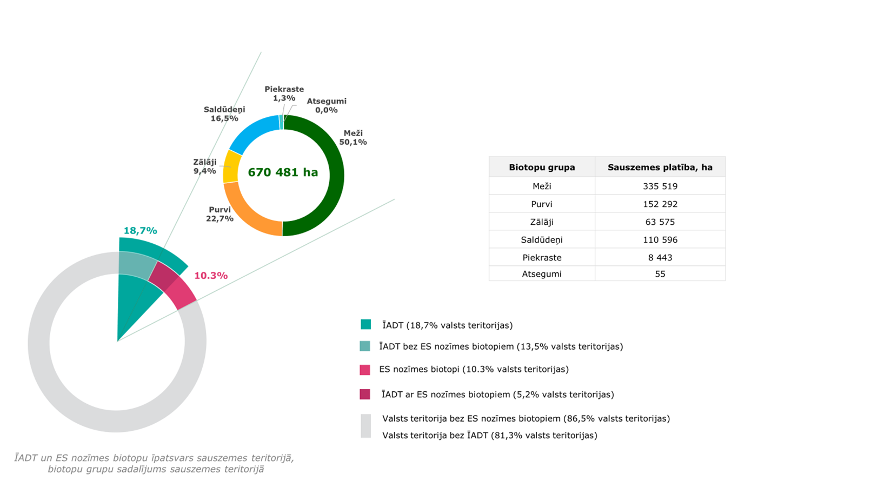
Dabas skaitīšanas rezultāti

Slide 6
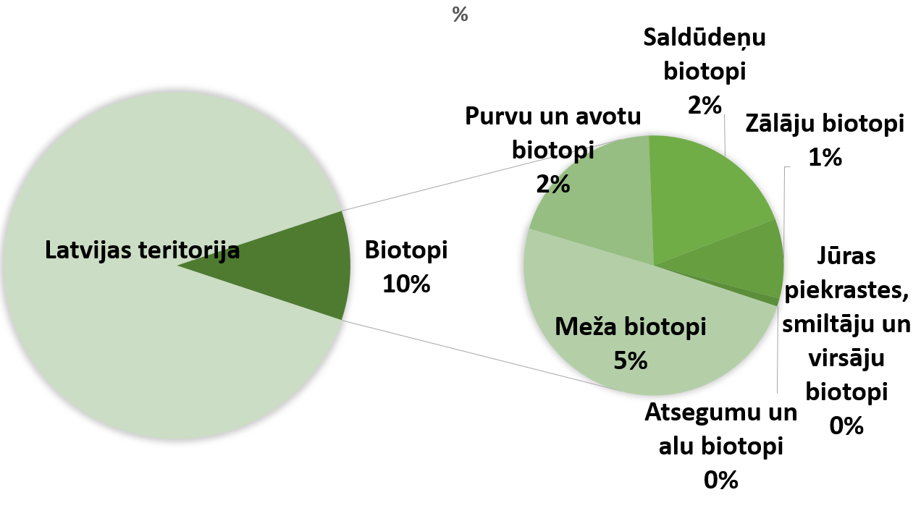
ES nozīmes aizsargājamie biotopi Latvijā

Slide 7
Process
Informatīvā ziņojuma projekta virzība
Sabiedriskā apspriešana Tiesību aktu projektu publiskajā portālā
Iesniegšana Ministru kabinetā
Starpministriju skaņošana

Slide 8
Turpmākā rīcība
Natura 2000 teritoriju tīkla pabeigšana – jaunās teritorijas
Aizsardzības mērķu noteikšana katrai Natura 2000 teritorijai – grozījumi likumā «Par īpaši aizsargājamām dabas teritorijām».
Prasības biotopiem ārpus īpaši aizsargājamām dabas teritorijām
Kompensāciju sistēmas pilnveidošana

Slide 9
Īpaši aizsargājamo dabas teritoriju veidošana (I)
No Biotopa direktīvas* izrietoši pamatprincipi Natura 2000 teritoriju tīklu veidošanai:
Natura 2000 veido tikai uz zinātniskiem datiem (neņem vērā sociāl ekonomiskos apsvērumus);
katrai sugai / biotopam atsevišķi nodrošinot noteiktu pārstāvniecību Natura 2000 teritorijās
* Padomes 1992. gada 21. maija Direktīvas 92/43/EEK par dabisko dzīvotņu, savvaļas faunas un floras aizsardzību

Slide 10
Īpaši aizsargājamo dabas teritoriju veidošana (II)
Eiropas Komisijas vadlīnijas nosaka:
– 20% (ja suga/biotops ir plaši izplatīts, nav apdraudēts, atrodas uz areāla robežas)
- 60% (ja suga/ biotops ir prioritārs, rets, ļoti apdraudēts, īpaši apsaimniekošanas pasākumi).
Natura 2000 veidošanu nevar aizstāt brīvprātīgās apņemšanās;
Sugas/ biotopa aizsardzību nevar pārlikt uz citu sugu/biotopu.

Slide 11
Īpaši aizsargājamo dabas teritoriju veidošana (I)
Eiropas Komisijas pret Latviju 2019. gada 27. novembrī ierosinātā pārkāpuma procedūra Nr.2019/2304 par Biotopu Direktīvas neizpildi (divām sugām, trīs ES nozīmes biotopiem):
74 Jauni dabas liegumi (pieņemti MK 23.11.2023.) – prioritārajam ES nozīmes biotopam Staignāju meži (9080*), Natura 2000 pārklājums palielināts līdz 40%;
Aizsargājamā ainavu apvidus "Koknese-Odziena" izveide sikspārņa – Eiropas platauša aizsardzībai;

Slide 12
Īpaši aizsargājamo dabas teritoriju veidošana (II)
39 jaunu dabas liegumu izveide un četru esošo dabas liegumu paplašināšana, lai nodrošinātu aizsardzību primāri prioritārajam pļavu biotopam – Sugām bagātas ganības un ganītas pļavas (6270*) (pārklājums no 20% palielinātos uz 27%).
Jūrā būs nepieciešams veidot Natura 2000 teritorijas biotopa Akmeņu sēkļi jūrā (1170) aizsardzībai – šobrīd norit pēdējās zinātniskās izpētes un priekšlikumu sagatavošanas LIFE REEF projektā (DAP, LHEI, BIOR).

Slide 13
Kompensācijas (I)
Informatīvais ziņojums «Par priekšlikumiem kompensāciju nodrošināšanai par saimnieciskās darbības ierobežojumiem aizsargājamās teritorijās un iespējamajiem finanšu avotiem kompensāciju segšanai», pieņemts MK 15.10.2024.
Tālākā rīcība:
Grozījumu sagatavošana likumā "Par kompensāciju par saimnieciskās darbības ierobežojumiem aizsargājamās teritorijās«- 1.09.2025. ( jauni kompensāciju veidi, zemes atpirkšana, zemes maiņa);
Algoritma izstrāde mežaudzes vērtības kompensācijas vienreizēja maksājuma veidā aprēķināšanas metodikai un izmaksāšanai.

Slide 14
Kompensācijas (II)
Izstrādāt atbalsta programmu zemes īpašniekiem, veicinot zemes īpašnieku iesaisti bioloģiskās daudzveidības saglabāšanā un klimata mērķu sasniegšanā (brīvprātīgās saistības neatceļ Natura 2000 veidošanu un normatīvo prasību noteikšanu Dabas direktīvu satvarā, tās ir kā papildus mehānisms);
Izvērtēt nepieciešamību izstrādāt kompensācijas tirgus mehānismu par bioloģiskās daudzveidības kredītu sistēmu;
Zemes atpirkšana kā kompensācija par saimnieciskās darbības ierobežojumiem-sadarbībā ar ZM un akciju sabiedrība «Latvijas valsts meži»

Slide 15
Dabas atjaunošanas regula
Ekosistēmu atjaunošana: atjaunot vismaz 20% no ES sauszemes un jūras teritorijām līdz 2030. gadam; 100% līdz 2050.gadam;
Bioloģiskās daudzveidības uzlabošana: veicināt sugu un biotopu labvēlīgu aizsardzības stāvokli;
Pilsētu zaļās teritoriju veidošana: palielināt zaļās zonas pilsētās, lai mazinātu karstuma salu efektu un veicinātu rekreācijas iespējas;
Ilgtspējīgu lauksaimniecība: veicināt ilgtspējīgas lauksaimniecības prakses, kas palīdzēs saglabāt un atjaunot dabas resursus;
Divu gadu laikā jāizstrādā nacionālie dabas atjaunošanas plāni.
Stājās spēkā 2024. gada 18. augustā, ir tieši piemērojama

Slide 16
Pamatuzstādījumi
Sinerģijas ar citiem politikas plānošanas dokumentiem un politikas mērķiem;
Esošā finansējuma ietvaros (līdz 2027. gadam). Regula neprasa pārplānot KLP un KZP finansējumu;
Aktīvi un pasīvi atjaunošanas pasākumi;
Zemes īpašniekiem un lietotājiem – brīvprātīgi pasākumi;
Detalizēti pasākumi – līdz 2030. gadam ar pārskatīšanu 2032. gadā.
Stratēģiskie virzieni līdz 2040. un 2050. gadam

Slide 17
12. Pants – Meža ekosistēmu atjaunošana
Pasākumi papildinoši tiem, kas nepieciešami ES sugu un biotopu atjaunošanai;
Meža putnu indekss uzrāda augšupejošu tendenci (2024.gads bāzes gads, sasniedzamo līmeni nosaka DV);
Seši no septiņiem minētiem meža ekosistēmu indikatoriem uzrāda augšupejošu tendenci, mērot pret 2024. gadu. EK izstrādās priekšrakstus (2028.gads) (regulas VI pielikums);
Indikatoru mērķus var nesasniegt – nepārvarama vara, tostarp dabas katastrofas un mežu ugunsgrēki, klimata pārmaiņu izraisītas dzīvotņu pārveides.

Slide 18
13. Pants – Papildu trīs miljardu koku stādīšana
Minēto saistību izpildei vajadzīgo pasākumu mērķis ir palielināt ekoloģisko savienojamību, un to pamatā ir ilgtspējīga apmežošana, atkārtota apmežošana un koku stādīšana, kā arī pilsētu zaļās zonas palielināšana.
EK priekšraksti par papildināmību;
Prioritāte vietējām sugām, sugu un vecumstruktūras daudzveidības veicināšanai.

Slide 19
Nacionālais dabas atjaunošanas plāns (I)
Kvantitatīvi dati par atjaunojamām platībām, telpiski dati, kur attiecināms;
Pamatojumi, pieņēmumi, apstiprinājumi, pierādījumi;
Precīzs pasākumu plānojums līdz 2030. gadam, stratēģiskie virzieni uz 2040. un 2050. gadu;
Līdz 2027. gadam – esošais KLP un KZP ietvars;
Salāgo ar atjaunojamo energoresursu apguves teritoriju plānu;
Jānodrošina sabiedrības iesaiste kā stratēģiskā novērtējuma( SIVN) procesā (nav teikts par SIVN atjaunošanas plānam).

Slide 20
Nacionālais dabas atjaunošanas plāns (II)
Jāiesniedz līdz 01.09.2026.
EK vērtē un sniedz komentārus (+ 6 mēneši);
DV izvērtē un ņem vērā visus komentārus, precizē plānu (+ 6 mēneši);
Galīgā versija 01.09.2027.
Ieviešana līdz 2030. gadam, tad līdz 2032. gadam pārskata plānu un iekļauj jaunus pasākumus uz 2040.gadu

Slide 21
Paldies!

